Slide 1
实习成果review
基于C+Lua的共享内存实现
刘淩峰-大话事业部
2025年9月15日

Slide 2

一、项目介绍

Slide 3
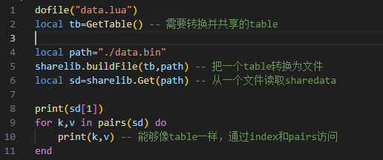
项目介绍
本项目能够在不同进程的Lua虚拟机间，共享一个只读的，类似原生table的数据结构，从而减少内存占用。
这个数据结构需要预先由table转换而来并写入文件，然后映射到共享内存访问。
使用例：

Slide 4
二、设计思路

Slide 5
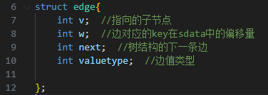
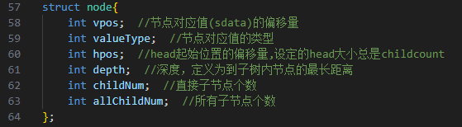
设计思路 - 访问结构
所用到的数据结构是一个树形结构。
对于树上的每个非叶子节点，它的子树代表一个table；每条出边都是table的一个key，指向的子节点为value。
对于叶子节点，它们存储string/int/double/boolean类型的数据。
具体地，数据并不存储在节点/边结构体中；有一段专门存放数据的区域sData，结构体只记录自身数据位置相对这个区域起始位置的偏移量和存储的数据类型。

Slide 6
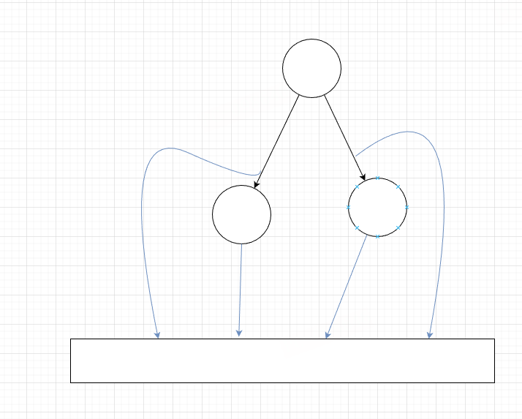

设计思路 - 访问结构
node
如右图。
数据并不存储在节点/边结构体中；有一段专门存放数据的区域sData，结构体只记录自身数据位置相对这个区域起始位置的偏移量(vpos)和存储的数据类型。
通过数据类型可以获取数据所占字节数。
edge
edge
node
node
vpos
10
15
20
25
sData
value1
value2
value3
value4

Slide 7
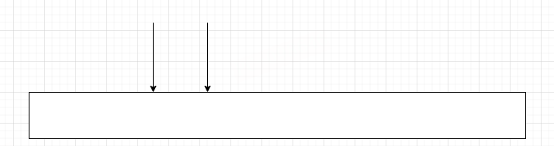
设计思路 - 访问结构
其中，对于string类型，存储时实际存储进去的是一个lua的TString对象，但偏移量指向的仍然是字符串的起始位置。参与hash计算的也只有字符串部分。
可以通过#define strpre offsetof(TString, contents)这个宏，用字符串的起始地址-strpre，从一个字符串获取TString对象。
固定了lua的hash种子，以保证同一string在不同虚拟机的hash相同。
vpos-strpre
vpos
sData

Slide 8
设计思路 - hash
每个节点都有一个hash表，由key获取对应的出边；hash采用链表法解决冲突，每个节点的hash桶数都设置为出边数量（负载因子为1）。
同时，整个文件有一个全局hash表，桶数设置为节点数*2，作用类似Lua的stringtable，通过驻留相同字符串减少内存占用。
所有节点的hash桶都存储在区域headh，节点记录自身hash桶起始位置相对headh的偏移量。
全局hash桶存储在区域headgh。

Slide 9
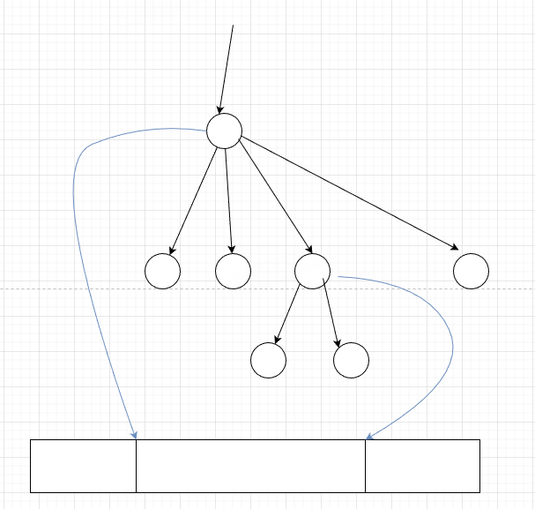
设计思路 - hash
如右图。
每个节点有等于自身出边数的hash桶；节点记录自身桶在headh中的起始位置。
无出边的节点hpos=-1。
hpos=10
hpos=14
headh
10
14
16

Slide 10
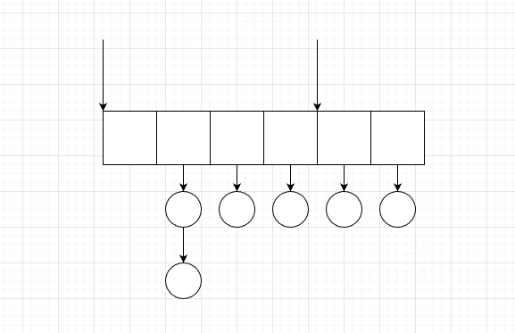
设计思路 - hash
10~13为节点1的hash桶，14~15为节点2的hash桶。
10
14
0
1
2
3
0
1

Slide 11
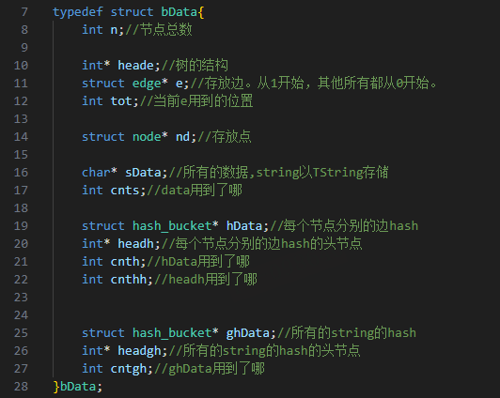
设计思路 - 构建文件
在构建文件时，会用到如下图的全局结构bData，用于记录前述信息。

Slide 12
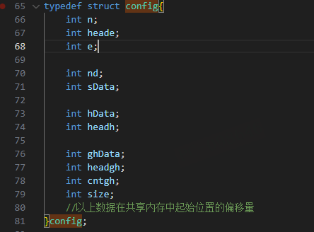
设计思路 - 构建文件
config是一个和bData基本类似的结构，只是把所有的指针都换成了相对起始位置的偏移量。
共享内存中只能存储偏移量，因为在不同进程中的地址空间不同，直接复制指针是无意义的。

Slide 13
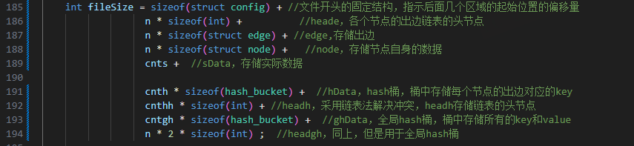

设计思路 - 存储到文件
在构建好树形结构之后，把全局结构的指针指向的数据按如下顺序复制到连续的内存中，并写入文件。
在这一步完成对config中各个偏移量的计算。

Slide 14
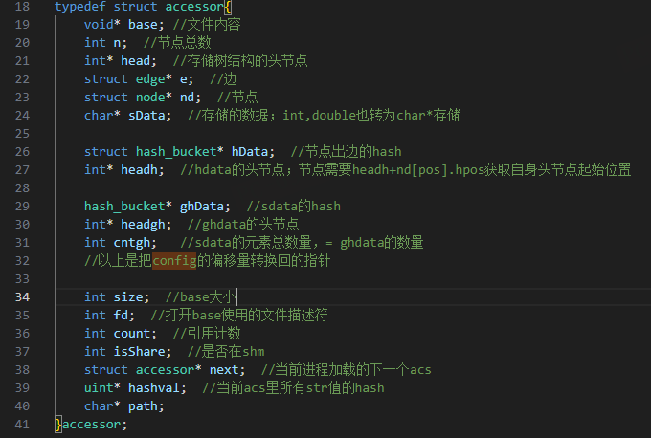
设计思路 - 读取文件
读取时，先从文件起始位置读取config结构体，然后把config对象中的偏移量重新计算为指针(即还原出bData)，并记录path，文件大小，文件描述符等一些额外的信息，存储到accessor结构体中

Slide 15
设计思路 - 读取文件
每当创建一个accessor时，会插入到global_state中的accessor* acslist，表示当前进程连接到的所有共享内存。
每当试图生成一个新的短字符串时，除了在已有的stringtable检查之外，还需要遍历acslist，检查是否有内容相同的TString对象。这样保证了lua原有的，直接靠地址判断短字符串相等的机制仍然能够正常工作。
检查一个string是否在指定accessor中是O(1)的。对于需要加载多个配置文件的情况，数量很大时可以通过后述工具转化为单个文件。
accessor对象不在allgc链表上，在调用lua_close时才被释放。

Slide 16
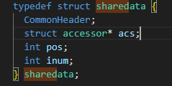
设计思路 - 访问数据
sharedata是push到Lua栈上，并用于访问数据的结构，每个sharedata记录一个accessor指针、一个pos。
通过accessor指针+当前节点编号pos，能够在树形结构上移动到新的pos，并查询相关数据。
当从sharedata上index到一个非叶子节点时，会返回该节点对应的sharedata。否则返回对应的值。

Slide 17
设计思路 - 其他
在项目过程中，曾经使用的是userdata，不修改Lua源码的方式。实现相对容易，但实际读取数据时，TString还是需要复制一份到stringtable中。在循环遍历时，由于这些string很快被gc，没有在内存占用上体现出来，但需要存储时就需要额外的空间。
于是，之后通过修改Lua源码，改为文件中直接存储TString对象给Lua使用。

Slide 18
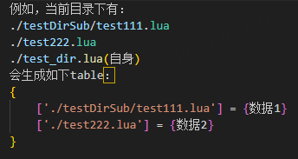
设计思路 - 其他
另外，还实现了一个用于把目录下所有指定格式的lua文件中的table数据合并到一个以路径为key的table的工具。
然后调用前文所述build方法即可转为文件。

Slide 19
三、性能测试

Slide 20
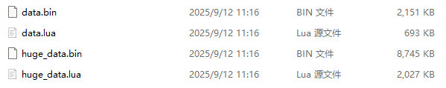
性能测试 - 内存占用
对于如下data.lua和huge_data.lua，构建出文件的大小如下：
构建文件所需时间和完整遍历sharedata的时间基本相等（见后文）。

Slide 21
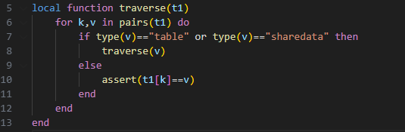
性能测试 - 内存占用
提供了三组程序用于测试内存占用。由于时间限制，没能在实际的服务器demo上进行测试。
shm_copy为从sharedata构建出table然后进行遍历，这样做相当于是在共享TString对象，且仍然使用Lua原生的table进行管理。
shm_read为直接遍历sharedata，
tb_read为直接遍历原始table
遍历函数如下：

Slide 22
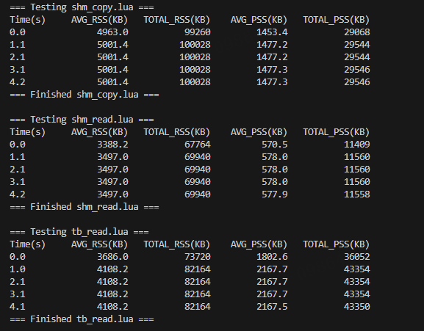
性能测试 - 内存占用
shm_copy为从sharedata构建出table然后访问，
shm_read为直接访问sharedata，
tb_read为直接访问table
上图测试为启动20个进程，数据为data.lua(693KB)
对比shm_read和tb_read，平均RSS优势不明显，平均PSS则都小很多，仅为原本的27%。
对比shm_copy和tb_read，即使是在复制出整个table之后，由于共享了数据表中占大多数的TString对象，PSS仍然较小。
对比shm_copy和shm_read，可以发现table自身的结构还是占用了较多内存。

Slide 23
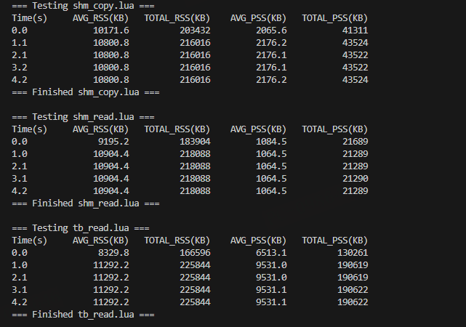
性能测试 - 内存占用
shm_copy为从sharedata构建出table然后访问，
shm_read为直接访问sharedata，
tb_read为直接访问table
上图测试为启动20个进程，数据为huge_data.lua(2027KB)
可以看到，在使用更大的数据表之后，shm的内存占用优势明显了很多，平均PSS仅为原本的11.1%。

Slide 24
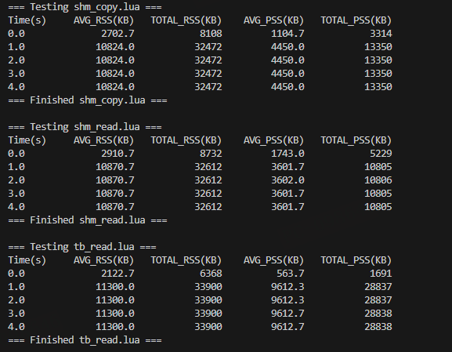
性能测试 - 内存占用
shm_copy为从sharedata构建出table然后访问，
shm_read为直接访问sharedata，
tb_read为直接访问table
上图测试为启动3个进程，数据为huge_data.lua(2027KB)
即使是只启动3个进程，在面对较大的数据表时优势仍然明显(37.5%)。

Slide 25

性能测试 - 访问速度
测试方式为对于相同table(data.lua和构建出的data.bin)，遍历10000次取平均时间
下图从上至下分别为sharedata遍历，普通table遍历，sharedata构建出的普通table遍历所需时间(单位：s)
访问速度约为1.315：1：0.9576
可以看到，sharedata的访问速度明显比原生table要慢；但是使用从sharedata构建新table的方式，则可以牺牲一些内存占用，换取同样的性能。
这里sharedata构建出table遍历快于普通table，是因为此时的string对象都不在allgc链表上，会减少gc操作所用时间。

Slide 26
四、总结

Slide 27
总结
本项目能够将Lua table转化为只读数据结构，并在多进程的Lua虚拟机间共享。
多进程下能够极大减少内存占用。
访问速度上比Lua原生table要慢，但可以通过只共享string的方式，以增大内存占用(但仍然远小于直接读取table)为代价得到相同的访问速度。

Slide 28
总结 – 可改进的点
由于时间限制，还有一些想法未能实现。
例如，在上述只共享string的方案上更进一步，改为共享Lua的stringtable；
或者把sharedata本身也放入共享内存中，从而避免重复访问产生多个指向相同位置的sharedata，同时也就不必由Lua gc管理；
accessor本身目前只会在lua_close时释放，对标记算法稍作修改也可以做到让它在无引用时释放。

Slide 29

THANK YOU

